Slide 1
Assembly
Programming Concepts & Paradigms
Melvin Werthmüller, Christopher Christensen

Slide 2
Was ist Assembly?
Low-level Programmiersprache
Abstraktion von Maschinencode für bessere Verständlichkeit
Spezifisch für bestimmte Computer-Architektur (sprich Prozessoren)
Instruktionen in symbolischen Code repräsentiert
Wird in ausführbaren Maschinencode konvertiert durch Dienstprogramm (Assembler), wie NASM oder MASM
https://www.tutorialspoint.com/assembly_programming/

Slide 3
Vorteile
weniger Memory und Ausführzeiten
Erlaubt hardwarespezifisch komplexere Aufgaben einfacher umzusetzen
geeignet für zeitkritische Aufgaben
geeignet für Interrupt Service Routines
geeignet für Memory Resident Programme
https://www.tutorialspoint.com/assembly_programming/

Slide 4
Architekturen (Typen von Prozessoren)
CISC
Complex Instruction Set Computer
Ziel: Ein Task in so wenig Zeilen wie möglich abarbeiten
Vorfahre von RISC
RISC
Reduced Instruction Set Computer
Ziel: Einfache Instruktionen in einem Clock-Cycle abarbeiten
Wurde wegen des Fortschreitens von 8- und 16-Bit- zu 32-Bit-Architekturen benötigt
Viele Prozessoren heute sind ein Mix aus CISC und RISC
https://www.tutorialspoint.com/assembly_programming/

Slide 5
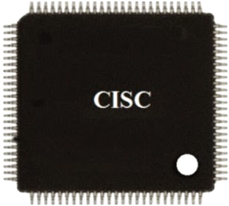
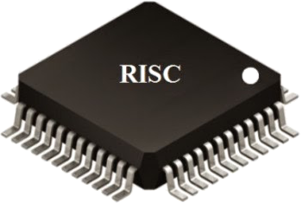
RISC vs. CISC
CISC | RISC
Schwerpunkt Hardware | Schwerpunkt Software
Multi-clock komplexe Anweisungen | Single-clock (reduced instruction only)
Weniger Code, hohe Zyklen pro Sekunde | Mehr Code, niedrige Zyklen pro Sekunde
Transistoren zum Speichern verwendet komplexe Anweisungen | Verwendet mehr Transistoren in den Speicherregistern
Memory-to-memory: "LOAD" und "STORE" in Anweisungen eingebettet | Register-to-register: "LOAD" und "STORE" unabhängige Anweisungen
https://cs.stanford.edu/people/eroberts/courses/soco/projects/risc/risccisc/

Slide 6
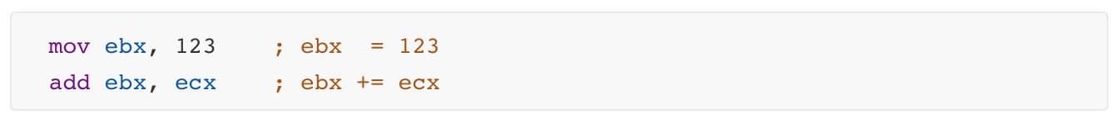
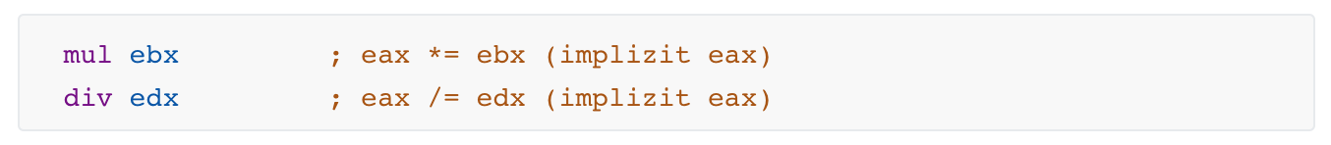
Assembly Basic Instructions
Anweisung | Beschreibung
mov | move Anweisung Bewegt einen Wert in ein Register
add | Addition
sub | Subtraktion
mul | Multiplikation
div | Division
int | Interrupt
operation [operand, …]
wird implizit dem Register eax zugewiesen
https://www.tutorialspoint.com/assembly_programming/

Slide 7
Assembly System Calls
eax | System Call
1 | sys_exit
2 | sys_fork
3 | sys_read
4 | sys_write
5 | sys_open
6 | sys_close
Vorgehen:
System Call in Register eax speichern
Argumente zum System Call in die Register eax, ebx, ecx, edx speichern
Interrupt aufrufen (0x80, 80, etc.)
https://www.tutorialspoint.com/assembly_programming/

Slide 8
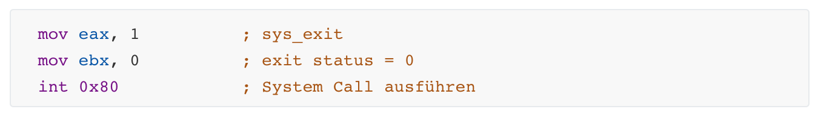
Assembly System Calls
1. System Call in Register eax speichern
3. Interrupt mit 0x80 aufrufen (0x80 = Interrupt Handler für System Calls)
2. Argument zum System Call in das Register ebx speichern
https://www.tutorialspoint.com/assembly_programming/

Slide 9
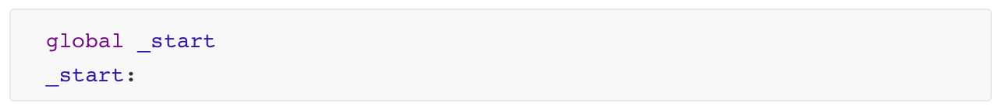
Assembly Entry Point
Dort wo Prozessor Anweisungen beginnt abzuarbeiten
global: wird verwendet, um Identifier (_start) dem Linker zur Verfügung stellen
Identifier gefolgt von „:“ erstellt ein Label
Labels verwendet um Locations in unserem Code zu benennen
https://www.tutorialspoint.com/assembly_programming/

Slide 10
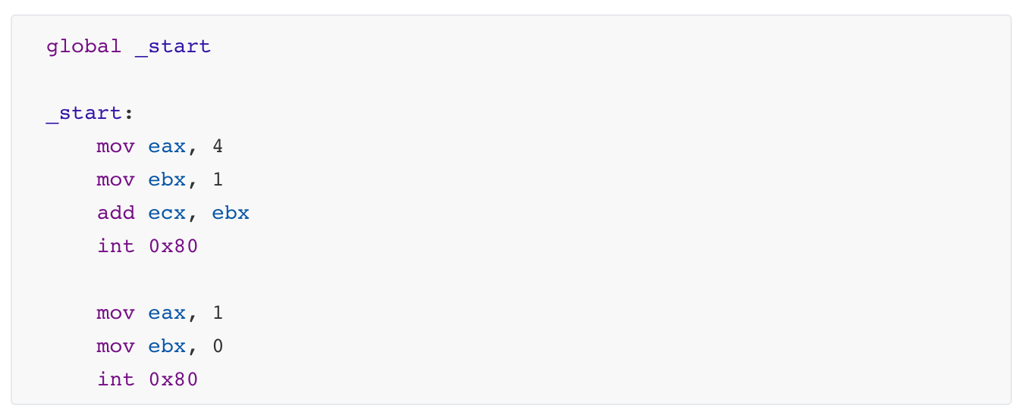
Assembly Entry Point
https://www.tutorialspoint.com/assembly_programming/

Slide 11
Assembly Zusammenspiel mit HW
Anweisung | Beschreibung
mov | move Anweisung Bewegt einen Wert in ein Register
add | Addition
sub | Subtraktion
mul | Multiplikation
div | Division
int | Interrupt
https://www.tutorialspoint.com/assembly_programming/

